Slide 1

LaTeX 排版入门
吴俊达 2025.12

Slide 2

一
引入

Slide 3
引入
内容提要
预期目标
LaTeX 是一种高质量的专业排版系统，具有强大的数学公式排版功能，非常适合生成高印刷质量的科技和数学类文档。
本讲座是关于 LaTeX 使用的入门讲座，主要介绍如何使用 LaTeX 进行学术论文排版，具体内容包括软件的下载安装，基本文档排版，数学公式排版，文档元素应用以及各类模板的使用等。
1
会安装/使用相关软件: TeXLive / MiKTeX, Visual Studio Code 相关插件, Overleaf…
2
会使用标准 LaTeX 指令排版 (中、英) 论文。
3
知道如何解决排版中出现的问题。

Slide 4
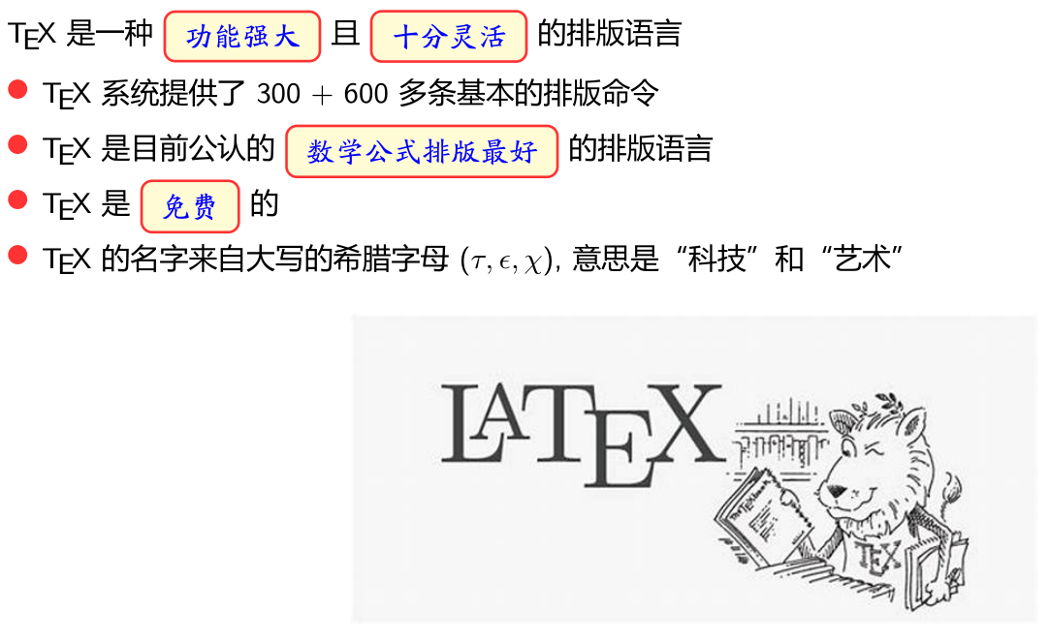
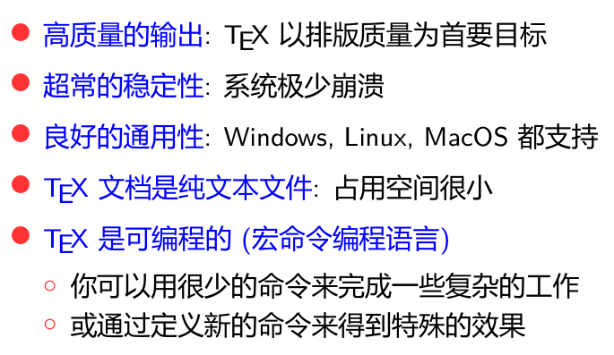
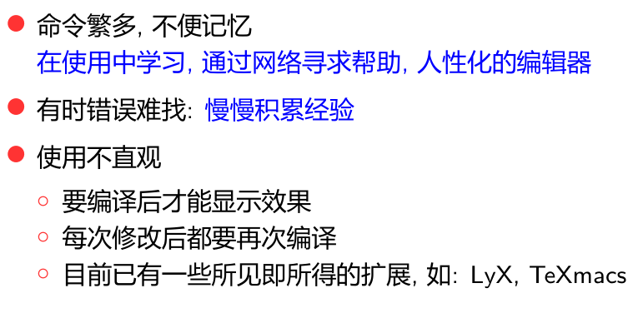
TeX 简介
优点
缺点

Slide 5
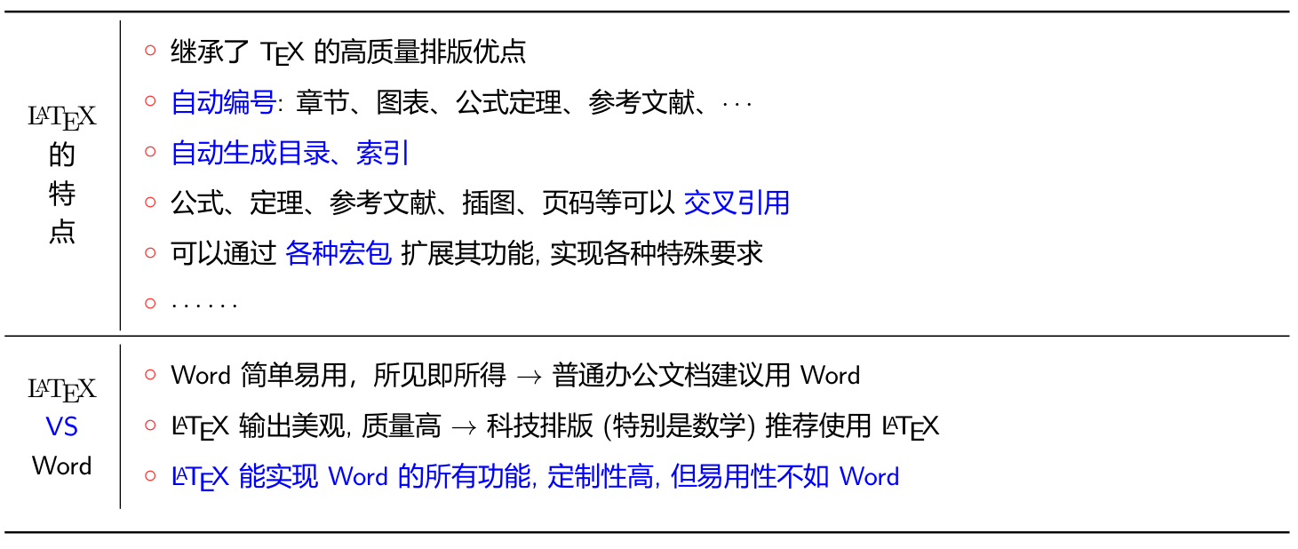
LaTeX 简介
LaTeX 可以被粗略地理解成是对 TeX 的一层封装。最初的设计目标是分离内容与格式，以便作者能够专注于内容创作而非版式设计，在短时间制作出高质量的排版结果，因此迅速在数学、工学等领域得到推广应用。

Slide 6
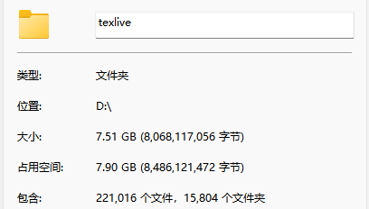
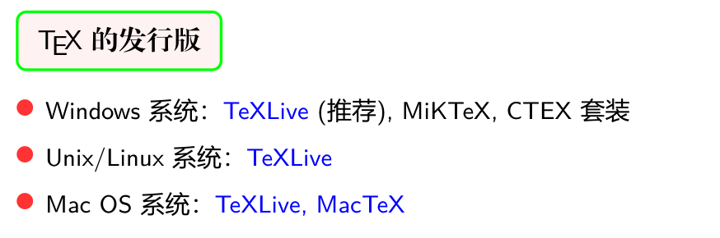
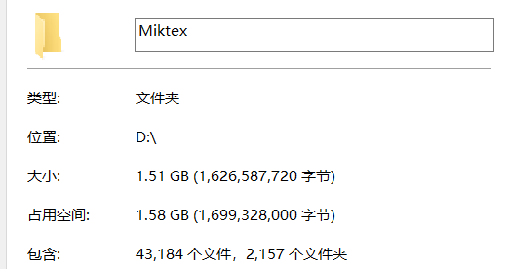
软件下载、安装与使用
我自己使用的
↓
已过时
不推荐
↓
http://tug.org/texlive/ (大而全，全部宏包)
miktex.org (用到啥包就安装啥包)
本地配置：LaTeX 环境配置 – HITSZ 自动化课程攻略共享计划
在线编辑环境：
https://www.overleaf.com/ (在线排版, 支持多人协同, 有丰富模板, 两人协同免费)

Slide 7
相关资源
http://www.ctan.org/tex-archive/info/lshort/chinese/ (一份（不太）简短的 LaTeX2ε 介绍 及其源代码)
http://math.ecnu.edu.cn/~jypan/Latex/ (华东师范大学潘建瑜教授的 LaTeX 主页)
上面这两者也是本讲义的主要参考文献
http://tex.stackexchange.com/ (收录很多常见问题)
ChatGPT、豆包等问答大模型
http://ctan.org/ (Comprehensive TeX Archive Network 在这里可以找到各宏包的使用文档等)
https://www.latexstudio.net/ (LaTeX 工作室)
https://mathpix.com/ (将图片或 pdf 中的数学公式转换为 LaTeX)
SimpleTex - Snip & Get! (Mathpix 的免费替代, 但是有可能要求排队等待或付费)
VikParuchuri/texify: Math OCR model that outputs LaTeX and markdown (GitHub 上的开源项目)
http://www.latextemplates.com/ (各种模板)
http://www.tug.org/ (TeX Users Group)
实用模板：HITsz 毕业论文模板、HITsz beamer 模板、修改过的 elegantbook 模板
优秀工程：李文威《代数学方法：第一卷》源码仓库，以及这一页 ppt 的第一行

Slide 8
二
基本概念

Slide 9
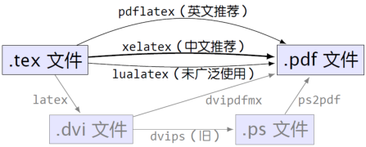
LaTeX 文稿的排版过程
① 编写源文件: tex 源文件为纯文本文件, 以 .tex 为扩展名，可以使用任何文本编辑器编写
推荐 TeXStudio 或 Visual Studio Code + LaTeX Workshop 插件
—— 提供许多便捷功能, 有助于提高排版效率
② 编译
用 pdfLaTeX (英文文档) 或 XeLaTeX (中/英文文档) 编译, 生成相应的 pdf 文件

Slide 10
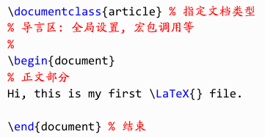
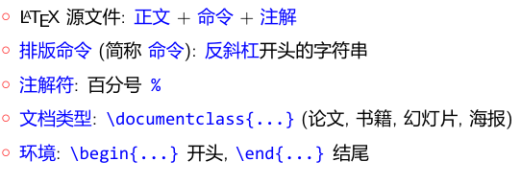
LaTeX 源文件的基本框架

Slide 11
LaTeX 源文件的基本框架——文档类
\documentclass[选项]{文档类}
位于源文件的最前面, 用于指定文档的整体结构和布局, 必须且只能选一种
◦ 常用文档类（花括号中）:
article, book, beamer（这三个只支持英文，分别对应文章、书籍、幻灯片）
ctexart, ctexbook, ctexbeamer（与上面三个分别对应，支持中文，请用 XeLaTeX 编译）
别人写的文档类：一般是 .cls 后缀，放在 tex 源文件同目录下即可。
article 默认设置
◦ 标题, 摘要, 正文 (篇, 节, 小节, ...), 参考文献; 不区分奇偶页, 没有章
book 默认设置
◦ 标题页 (书名等, 独占一页), 目录, 正文 (篇, 章, 节, ...), 参考文献, 索引
◦ 区分奇偶页: 奇数页也称右页, 偶数页也称左页, 采用不同的版式

Slide 12
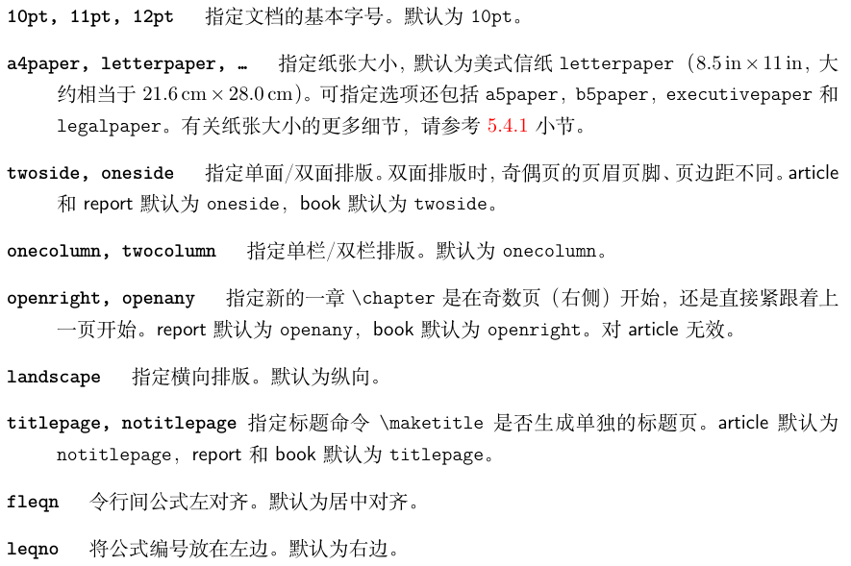
LaTeX 源文件的基本框架——文档类 (续)
\documentclass[选项]{文档类}
◦ 常用选项（方括号中）:
基本字体大小补充：zihao=5(五号), zihao=-4(小四)
后两者系 ctex 文档类专用
自由定制页面布局 (页面宽度, 页面高度, 各种边距)：建议使用 geometry 宏包 (详见宏包手册)
定制页眉页脚: \pagestyle, \thispagestyle
高级定制：fancyhdr 宏包 (详见宏包手册)
参看 一份（不太）简短的 LaTeX2ε 介绍 5.4、5.5 节

Slide 13
LaTeX 源文件的基本框架——导言区
\documentclass 和 \begin{document} 之间的区域，英文名为 preamble
◦ 导言区用于放置全局控制命令, 如: 调用宏包, 设置页面大小, ...
◦ 放在导言区的命令对整个文档都起作用
宏包是 LaTeX 功能的扩展。宏包调用方法 (只能出现在导言区)：
\usepackage[选项]{宏包名}
◦ 如果宏包不带选项, 则可以多个一起调用, 如: \usepackage{amsmath,amssymb,amsfonts}
◦ 如果有选项，则只能一个一个调用，如：
\usepackage[pagebackref]{hyperref}
\usepackage[numbers,sort&compress]{natbib}

Slide 14
命令和环境——命令
LaTeX 中命令（也叫控制序列，control sequence）以反斜线 \ 开头，为以下两种形式之一：
• 反斜线和后面的一串字母，如 \LaTeX。它们以任意非字母符号（空格、数字、标点等）为界限。
- 所以，自定义的命令一般不能带有数字、空格、标点等！
• 反斜线和后面的单个非字母符号，如 \$。
命令是大小写敏感的。例如，\LaTeX 是对的，\latex 是错的。
回忆：\documentclass[选项]{文档类}、\usepackage[选项]{宏包名}、\section[短标题]{标题}
如上，一些 LaTeX 命令可以接收一些参数，参数的内容会影响命令的效果。方括号中的参数是可选的，花括号中的参数是必须的。
以单个字符作为命令的参数时，可以不加括号。例如，在数学环境下，\frac12 和 \frac{1}{2} 的效果是一样的。建议大家使用带参数的命令时，都加上括号。
还有些命令可以带一个星号 *，带星号和不带星号的命令效果有一定差异。

Slide 15
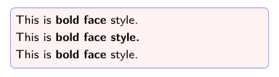
命令和环境——定义新命令与分组
定义新命令：（一般放在导言区）
\newcommand{新命令}{命令内容}、\renewcommand{已有命令}{命令内容}
例如：\newcommand{\eps}{\varepsilon}
效果：键入 $\eps$，得到 ε
分组：（联想：C 语言中的作用域）
大多数命令只对其参数起作用, 如 \textbf{abc}; 但有些命令对后面所有的内容都起作用, 这些命令通常也称为声明, 如 \bfseries、\bf 等。这时，可以利用大括号 (即分组) 来限制声明的作用范围。
This is \textbf{bold face} style.\\
This is \bfseries bold face style.\\
This is {\bfseries bold face} style.
效果：

Slide 16
命令和环境——环境
环境: 某些具有特定格式的内容需要放在相应的环境中, 如表格, 数学公式等
\begin{环境名}
...
\end{环境名}
回忆：
\begin{document}
...
\end{document}
document 是 LaTeX 的最基本的环境, 一篇文档有且只能有一个 document 环境
其他：居中环境 center、行间公式环境 equation、行间有对齐公式环境 align……（之后学习）

Slide 17
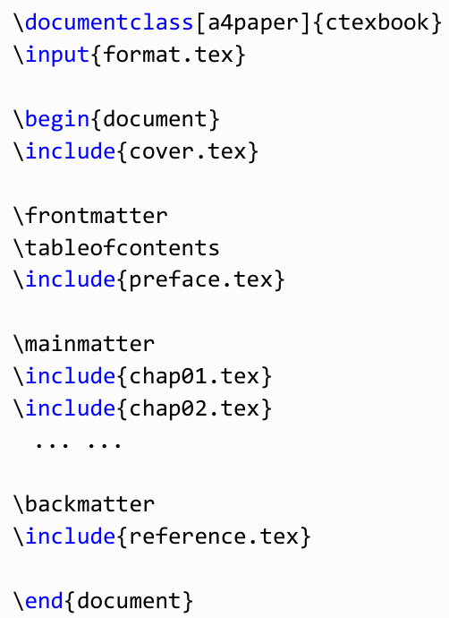
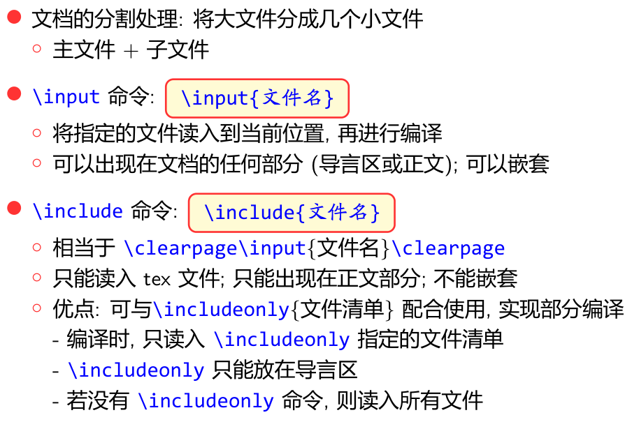
文档的分割处理

Slide 18
三
文本排版(基础)
更多有关样式的设置，可见本 ppt 第六节。

Slide 19
文本排版——综述
回顾：LaTeX 文稿的排版过程：① 编写源文件；② 编译。
注意:
1. 请保存 TeX 源文件为 UTF-8 编码（许多编辑器默认采用 UTF-8）。
关于编码问题，详见 一份（不太）简短的 LaTeX2ε 介绍 2.1 节。
2. 中文的排版问题：请用 ctex 宏包和文档类，并用 XeLaTeX 或 LuaLaTeX 命令编译。
详见 一份（不太）简短的 LaTeX2ε 介绍 2.2 节。最简示例：
\documentclass{ctexart}
\begin{document}
汉字和English单词混排，通常不需要在中英文之间添加额外的空格。
当然，为了代码的可读性，加上汉字和 English 之间的空格也无妨。
汉字换行时不会引入多余的空格。
\end{document}

Slide 20
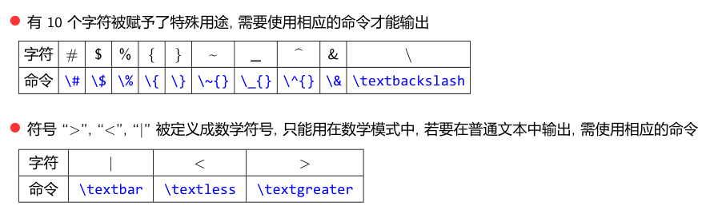
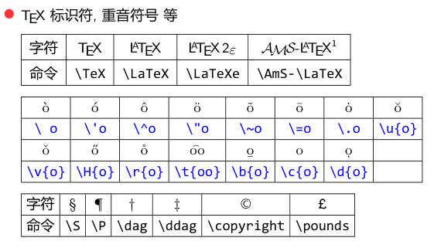

文本排版——特殊字符
第 6-8 个命令，其中的{}实际上代表参数为空，如果传入参数，效果就像下面重音符号那张表一样。
一般来说，在 XeLaTeX 中重音符号一般直接输入即可，使用 pdfLaTeX 时才需要用到左边第二张表中的命令。
更多特殊字符：
可查询表格 The Comprehensive LaTeX Symbol List
或者见 一份（不太）简短的 LaTeX2ε 介绍 表 4.4。
很多插件（如 LaTeX Workshop）也可快捷输入。

Slide 21
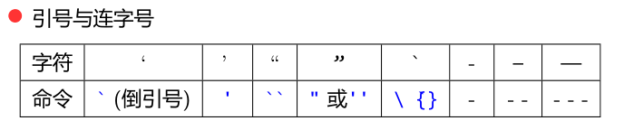
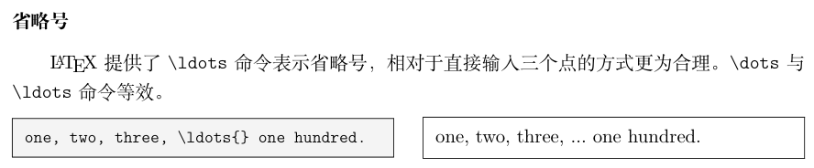
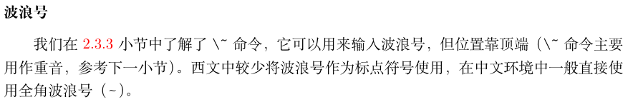
文本排版——标点符号
中文的标点符号（绝大多数为非 ASCII 字符）使用中文输入法输入即可，一般不需要过多留意。
输入西文标点符号时，有不少地方需要留意：
中文的引号‘ ’和“ ”与西文的引号实际上是同一组符号，只不过因为中西文字体不同，显示效果有所区别。有人为了明确区分，会改用中文直角引号「」和『』。
\`{}
请注意，英文的逗号、句号的使用规则是：前面不空后面空
例如：
(错误) Hi,I’m Li ming.
(错误) Hi , I’m Li ming.
(错误) Hi ,I’m Li ming.
(正确) Hi, I’m Li ming.

Slide 22
文本排版——空格与断行
空格：LaTeX 源代码中，空格键和 Tab 键输入的空白字符视为“空格”。连续的若干个空白字符视为一个空格。一行开头的空格忽略不计。
文字在单词间的“空格”处断行时，“空格”生成的间距随之舍去。可以使用字符 ~ 输入一个不会断行的空格，通常用在英文人名、图表名称等上下文环境。
换行与分段：行末的换行符视为一个空格；但连续两个换行符，也就是空行，会将文字分段。多个空行被视为一个空行。建议使用空行进行分段，简洁直观。
强制断行：使用\\[⟨length⟩]、\\*[⟨length⟩] 或 \newline
区别：一是 \\ 可以带可选参数 ⟨length⟩，用于在断行处向下增加垂直间距，而 \newline 不带可选参数；二是 \\ 也在表格、公式等地方用于换行，而 \newline 只用于文本段落中。带星号的 \\ 表示禁止在断行处分页。
注意：使用 \\ 断行命令不会让内容另起一段，而是在原段落中直接开始新的一行。

Slide 23
文本排版——断词与分页
断词：对于绝大多数单词，LaTeX 能够找到合适的断词位置，在断开的行尾加上连字符 -。如果一些单词没能自动断词，我们可以在单词内手动使用 \- 命令指定断词的位置。
分页：自然分页, 若需强制分页, 可用 \newpage, \clearpage 或 \pagebreak
单栏时前两者等价；双栏时，使用 \newpage 会换栏而不换页；\clearpage 则能够换页
一般情况下, 不建议使用强制分页
如果要使用强制分页，建议使用前两者
最后一者可带可选参数，表示此处合适/不合适分页的程度，取值范围为 0-4，不带可选参数时，默认为 4。取值为 4 时，表示必须强制分页；为 0-3 时，随数值增大，强制分页的倾向增大。也有对应的 \nopagebreak[0-4]，含义相反。
Notes:
如果 LaTeX 遇到了很长的英文单词，仅在单词之间的“空格”处断行无法生成疏密程度匀称的段落时，就会考虑从单词中间断开。

Slide 24
文本排版——对齐
文本对齐方式（默认为左对齐）
◦ 左对齐：\raggedright 或使用 flushleft 环境
◦ 右对齐：\raggedleft 或使用 flushright 环境
◦ 左对齐：\centering 或使用 center 环境
示例： {\raggedleft 这是一段右对齐文字。}
（理解：ragged 就是不对齐， raggedright 就是允许右边不对齐）

Slide 25
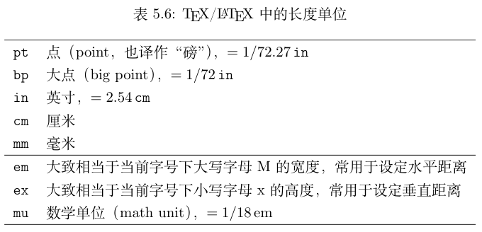
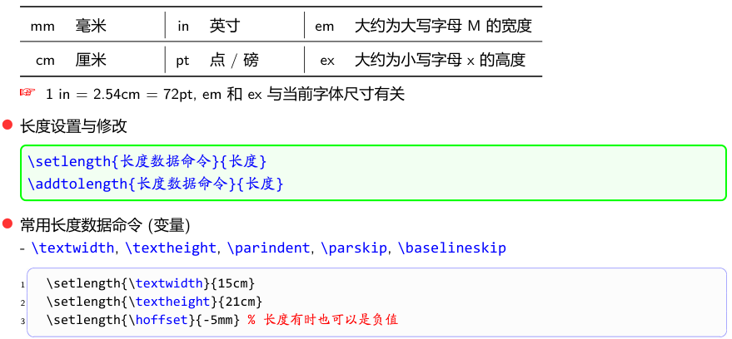
文本排版——长度与间距

Slide 26
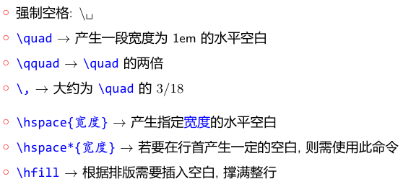
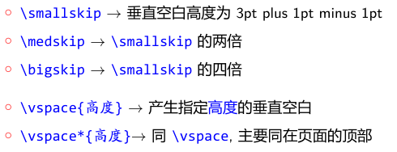
文本排版——长度与间距
水平间距
垂直间距

Slide 27
四
数学排版

Slide 28
数学排版——速查
数学模式概述
行内公式
行间公式
数学字体
数学符号与数学函数
上标、下标与导数
分式与根式
巨算符
数学重音符号（上加点、上加线等）
上下括号与括线
箭头
定界符（大括号等）
数组和矩阵
定理类环境

Slide 29
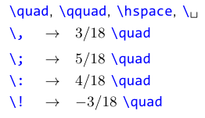
数学排版——1. 数学模式概述
常用数学宏包：
\usepackage{amsmath,amssymb,amsfonts}
◦ 数学模式中的字符都视为数学变量, 显示为斜体
◦ 数学模式中的空格全部被忽略, 系统自动安排公式中各部分间距。
不允许有空行！换行需特殊处理
◦ 在数学模式中插入空白间隔 (微调)：
◦ 在数学模式中输入普通文本： (注意，其中超过一个的空格会被忽略。切勿滥用！)
\mbox{普通文本} 或者 \text{普通文本} (后者需要加载 amsmath 宏包)

Slide 30
数学排版——2. 行内公式
与普通文本混合排版，用两个美元符号($) 套在外面以示分隔。→ 推荐
也有的人用 \begin{math} · · · \end{math} 和 \( · · · \)，看得懂就行。详见示例文档。

Slide 31
数学排版——3.1. 行间公式之单行公式
包括 单行公式 和 多行公式。
单行公式：
◦ 一般采用 \[ · · · \] 形式或 \begin{equation*} · · · \end{equation*} 形式（不带编号）
\begin{equation} · · · \end{equation} 形式（带自动编号）
◦ 手动编号：使用$$ · · · $$包围公式，再用 \eqno 后面加上你想要的编号（无法引用，较少使用）
◦ 如何引用公式？先标记, 后引用
- 标记：\label{公式标记} → 公式标记必须是唯一的
- 引用：\ref{公式标记} (不带括号的编号), 或 \eqref{公式标记} (带括号的编号，需 amsmath 宏包)
◦ \boxed{公式} → 给数学公式加框

Slide 32
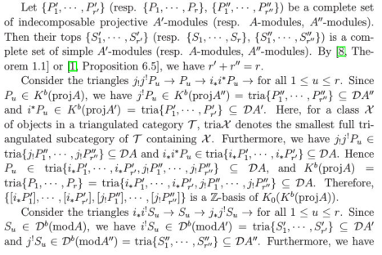
数学排版——3.1. 行间公式之单行公式 (续)
单行公式太长的处理方法：使用 split 环境
split 环境需套在 equation 或 equation* 环境里面使用, 其中每行公式至多可分为两列, 第一列右对齐, 第二列左对齐，有时也可作为 aligned 环境的替代（后文讲到）
行内公式与行间公式的对比
局促的公式 + 局促的语句 ⇒ 局促的节奏 ⇒ 难受的阅读体验.
别吝于使用行间公式!
数学写作漫谈：北京大学李文威教授 2014 年 10 月在中国科学院大学中关村园区的报告
反面教材

Slide 33
数学排版——3.2. 行间公式之多行公式
行间公式: 多行公式（1）align 和 align* (需 amsmath 宏包)
\begin{align}
(a+b)^2 & = a^2 + 2ab + b^2, \\
(a+b)^3 & = a^3 + 3a^2b + 3ab^2 + b^3.
\end{align}
◦ 行与行之间用 \\ 隔开
每行可排多列 (一般两列), 用 & 分隔(分隔符一般放在等号左边), 对齐方式: 奇右偶左
◦ align → 每行自动编号, 若其中某行公式无需编号, 在后面加 \notag 或 \nonumber;
align* → 不编号
◦ 多行公式是一个整体, 若行数很多, 会影响分页, 可能造成大片空白, 在导言区使用
\allowdisplaybreaks[n]
可以建议 LaTeX 在多行公式中实现自动分页, 其中 n 的取值可以是 0,1,2,3,4, 代表建议力度
eqnarray
(a+b)^2 | = a^2 + 2ab + b^2
(a+b)^3 | = a^3 + 3a^2b + 3ab^2 + b^3
<=>
& 充当的角色就是表格竖线

Slide 34
数学排版——3.2. 行间公式之多行公式 (续)
行间公式: 多行公式
（2）gather：只需罗列数个公式，不需要对齐时，gather就很好用。
（3）子方程组：subequations
◦ 套在 align 环境外面使用，其中每行公式都可以单独引用
◦ 其编号形式和之前的不同
（4）aligned、gathered
◦ 套在 equation 或 equation* 环境里面使用，功能分别和 align、gather 相同
◦ 其中不能使用 \label，也不会编号，但是可以在套在外面的 equation 环境里使用 \label，故只能共用编号、整体引用

Slide 35
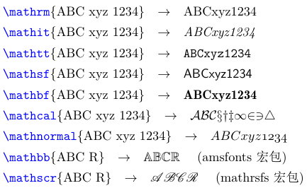
数学排版——4. 数学字体
常用数学字体:
\mathrm（正体，rm = roman）
\mathit（斜体，it = italics）
\mathtt（打字机体）
\mathsf（等宽字体）
\mathbf（粗体，bf = boldface）
\mathcal（花体，cal = calligraphy）
\mathbb（黑板粗体，bb = blackboard bold）
\mathscr（另一种花体，需要 mathrsfs 宏包）
加载 bm 宏包可以实现整体加粗
更多数学字体可以通过加载相关宏包实现

Slide 36
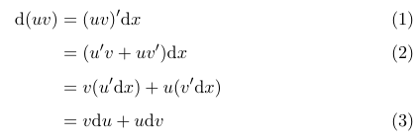
数学排版——阶段练习（1）
打出以下形式的文本：

Slide 37
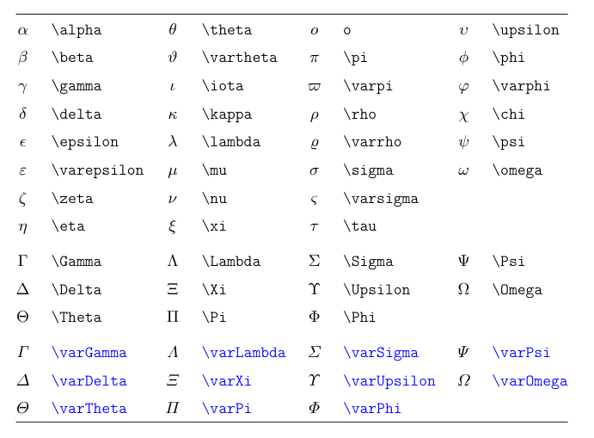
数学排版——5. 数学符号
可直接输入的数学运算符
+ − ∗ / = < > ( ) [ ] | ′ ! :
希腊字母：斜杠 \ 加上其英文名称。大写希腊字母，只需英文名称首字母大写。比如:
一份（不太）简短的 LaTeX2ε 介绍 表 4.5
注意：\Alpha，\Beta 等希腊字母符号不存在，因为它们和拉丁字母 A,B 等一模一样；小写字母里也不存在 \omicron，直接用拉丁字母 o 代替。

Slide 38
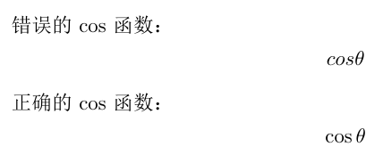
数学排版——5. 数学符号 (续)
其他符号：
简表： 一份（不太）简短的 LaTeX2ε 介绍 4.9 节（够用了，通过英文记忆！！）
全表： The Comprehensive LaTeX Symbol List （Table 50 开始）
偷懒：很多插件（如 LaTeX Workshop）也可快捷输入。
数学函数：
见文档 mathfun.pdf 与 mathfun.tex。现成函数 + 自定义函数。函数应该用正体！

Slide 39
数学排版——6. 上标、下标、导数
用 ^ 和 _ 标明上下标。
注意上下标的内容（子公式）一般需要用花括号包裹，否则上下标只对后面的一个符号起作用。
多层角标需要按照你想打出的效果，合理使用分组符号（大括号）。
一个特殊的角标: 导数 → 可以直接使用右单引号 或 \prime, 也可以连用。详见示例文档。

Slide 40
数学排版——7. 分式和根式
分式使用 \frac{分子}{分母} 来书写。（通过英文记忆：fraction）
分式的大小在行间公式中是正常大小，而在行内被极度压缩。
解决：amsmath 提供了方便的命令 \dfrac 和 \tfrac，
前者令用户能够在行内使用正常大小的分式，后者则作用相反。
特殊的分式形式，如二项式结构，由 amsmath 宏包的 \binom 命令生成。
一般的根式使用 \sqrt{...}；表示 n 次方根时写成 \sqrt[n]{...}。（通过英文记忆：square root）

Slide 41
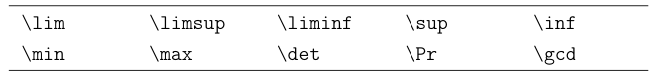
数学排版——8. 巨算符（求和、积分、连乘等）
积分号 (\int)、求和号 (\sum)、连乘号 (\prod) 等符号称为巨算符，后跟上 ^{}_{}，用于附加上下限。
巨算符在行内公式和行间公式的大小和形状有区别。
上下限位于符号的右上下侧, 或符号的头顶和脚下。在行内，一般是放在右边；在行间则不一定。
可以手工指定上下限的位置: \limits 和 \nolimits
前者令巨算符类似求和算符，上下标位于上下方；
后者令巨算符类似积分号，上下标位于右上方和右下方。
有些函数也可带上下限，用法与上述相同。
amsmath 宏包还提供了 \substack，能够在下限位置书写多行表达式；
subarray 环境更进一步，令多行表达式可选择居中 (c) 或左对齐 (l)。

Slide 42
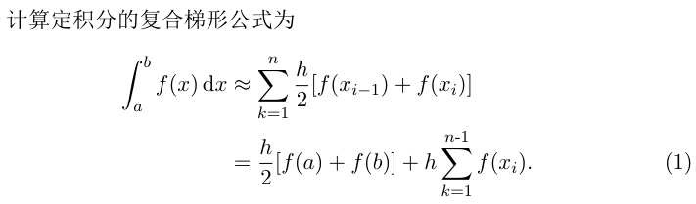
数学排版——阶段练习（2）
打出以下形式的文本：

Slide 43
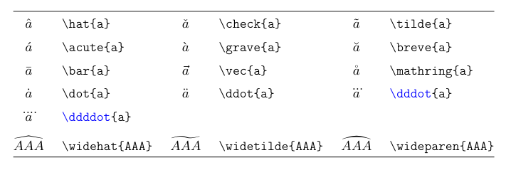
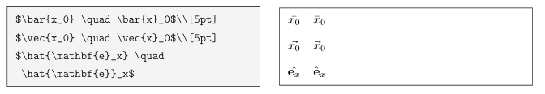
数学排版——9. 数学重音符号
一份（不太）简短的 LaTeX2ε 介绍 表 4.9：（蓝色的需要 amsmath）
使用时要注意重音符号的作用区域，一般应当对某个符号而不是“符号加下标”使用重音：
√
√
√

Slide 44
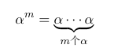
数学排版——10. 上下括号与括线、堆积符号
上下括线：underline、overline
上下括号：underbrace、overbrace
堆积符号：stackrel
具体例子见示例文档。
阶段练习 3:
打出以下行间公式：

Slide 45
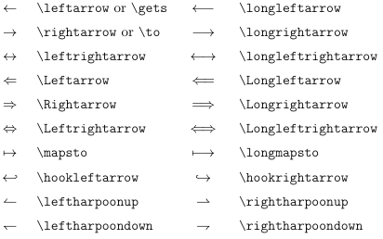
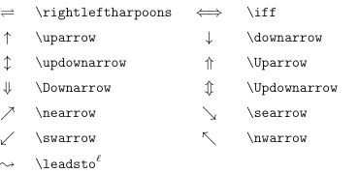
数学排版——11. 箭头
一份（不太）简短的 LaTeX2ε 介绍 表 4.10：（蓝色的需要 amsmath）
amsmath 的 \xleftarrow 和 \xrightarrow 命令提供了长度可以伸展的箭头，并且可以为箭头增加上下标。

Slide 46
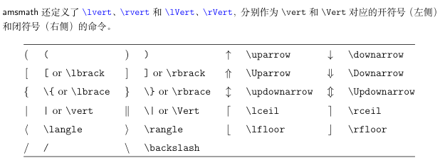
数学排版——12. 定界符
一份（不太）简短的 LaTeX2ε 介绍 表 4.12：（蓝色的需要 amsmath）
使用 \left 和 \right 命令后，括号（定界符）的大小会根据其包裹的公式大小自动调整，在行间公式中常用。
\left 和 \right 必须成对使用。需要使用单个定界符时，另一个定界符写成 \left. 或 \right.。

Slide 47
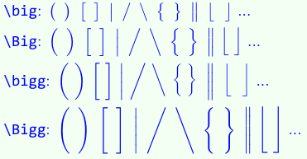
数学排版——12. 定界符 (续)
有时我们不满意于自动调节的定界符大小。这时我们还可以用 \big、\bigg 等命令生成固定大小的定界符。
放大倍数：\big (1.5 倍), \Big (2 倍), \bigg (2.5 倍), \Bigg (3 倍)
更常用的形式是类似 \left 的 \bigl、\biggl 等，以及类似 \right 的 \bigr、\biggr 等（\bigl 和 \bigr 不必成对出现）。
使用 \big 和 \bigg 等命令的另外一个好处是：用 \left 和 \right 包裹的公式块是不允许断行的（下文提到的 array 或者 aligned 等环境视为一个公式块），所以也不允许在多行公式里跨行使用，而 \big 和 \bigg 等命令不受限制。

Slide 48
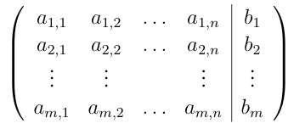
数学排版——13. 数组和矩阵
为了排版二维数组，LaTeX 提供了 array (阵列) 环境。
\begin{array}[竖向位置]{列格式}
第一行 \\
第二行 \\
· · ·
\end{array}
竖向位置: 垂直方向与外部文本相对位置
取值: t 或 b（分别表示上对齐和下对齐），缺省为垂直居中
列格式: 用于指定各列的格式, 常用的参数有: l, c, r (分别是左、中、右对齐), | 用于添加分隔线
行与行之间用 \\ 隔开, 列与列之间用 & 分隔
该环境只能在数学模式中使用。可套用 \left、\right 与定界符。
示例：
\[\left(
\begin{array}{cccc|c}
a_{1,1} & a_{1,2} & \ldots & a_{1,n} & b_1 \\
a_{2,1} & a_{2,2} & \ldots & a_{2,n} & b_2 \\
\vdots & \vdots & & \vdots & \vdots \\
a_{m,1} & a_{m,2} & \ldots & a_{m,n} & b_m \\
\end{array}
\right)\]

Slide 49
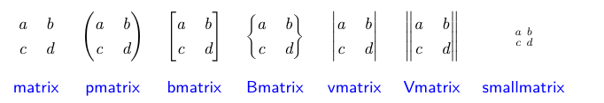
数学排版——13. 数组和矩阵 (续)
cases 环境（见示例文档）
可以用 array 环境排版各种矩阵，当然也可以用 amsmath 宏包为我们定制好的各种矩阵环境。
必须放在其它数学环境中使用（比如\[ \]、align 环境等）；
每列都居中对齐 (若需不同的对齐方式, 可使用 array 环境)。
在矩阵中的元素里排版分式时，一来可能用到 \dfrac 等命令以生成全高分式，二来行与行之间有可能紧贴着，这时要调节间距。
高级定制：nicematrix 宏包

Slide 50
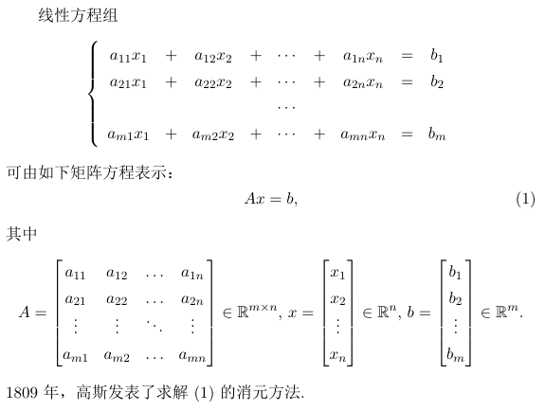
数学排版——阶段练习（4）
打出以下形式的文本：

Slide 51
数学排版——14. 定理类环境
定理类环境: 定理, 引理, 推论, 命题, 定义, ... 其特点是：
◦ 需要用特定的格式显示、带有特定的标题
◦ 自动编号
用法：先定义后使用
(1) 先用 \newtheorem 命令定义一个定理类环境：\newtheorem{定理环境名}{标题}[父计数器]
(2) 然后就可以使用该定理环境
\begin{定理环境名}[附加标题]
· · ·
\end{定理环境名}
要为多个定理类环境使用共同的计数器 (即共同编号)，则用下面命令：
\newtheorem{新定理环境名}[已有定理环境名]{标题}

Slide 52
数学排版——14. 定理类环境 (续)
定理类环境举例:
\newtheorem{theorem}{定理}[section]
\newtheorem{definition}{定义}[section]
\newtheorem{property}[theorem]{性质}
\newtheorem{lemma}{引理}[section]
\newtheorem{corollary}{推论}[section]
\newtheorem{remark}{注记}[section]
定理类环境的高级定制: amsthm 宏包或 ntheorem 宏包, 详细用法参见宏包手册
amsthm 宏包还定义了 proof 环境，用于书写证明（最后会添加一个右对齐的证毕方块，适合正式文档。以单行公式结尾的证明，可在公式末尾用 \qedhere 来立即添加方块，避免方块独占一行）。

Slide 53
五
文档元素

Slide 54
文档元素——基本要素与框架
文档 (论文, 书籍) 基本框架
◦ 标题
◦ 摘要
◦ 目录
◦ 正文: 章, 节, 小节, . . .
◦ 附录, 参考文献, 索引
文档 (论文, 书籍) 基本元素
◦ 普通文本: 字体, 大小, 脚注
◦ 浮动对象: 列表, 表格, 插图
◦ 数学公式, 定义, 定理, 引理, ...
◦ 排出漂亮文档: 颜色, 链接, ...

Slide 55
文档元素——标题、作者、日期
\title{标题}、\author{作者}、\date{日期} → 可在导言区或正文使用。只提供生成标题所需的信息, 并不生成标题！
\maketitle → 设置好上述信息后，随后插入生成标题的命令，放在正文
◦ 如果要用到\maketitle，title 必须设置，后两者可不设置（不设置 author 会有警告，可以留空）
◦ 如果标题过长, 可以用 \\ 强制换行
◦ \date{} → 花括号中留空则不输出日期
如果省略 \date 命令, 则自动加上当前日期。
日期格式：英文文档类默认形如 January 16, 2025; 中文文档类(ctex)默认形如 2025 年 1 月 16 日。
更改格式可用 isodate 宏包，ctex 文档类也可用 \ctexset{today=big或small或old}
big 形如 二〇二五年一月十六日；small 即为中文文档默认形式；old 即为英文文档默认形式。
◦ 角注: \thanks{...}，必须放置在 \title, \author 和 \date 的参数中 (即 { } 内), 可出现多次
◦ 若有多个作者, 可用 \and 隔开 (横排), 也可使用 \\ 隔开 (竖排)

Slide 56
文档元素——标题、作者、日期 (续)
LaTeX 标准类还提供了一个简单的 titlepage 环境，生成不带页眉页脚的一页。用户可以在这个环境中使用各种排版元素自由发挥，生成自定义的标题页以替代 \maketitle 命令，甚至可以利用它重新定义 \maketitle：
\renewcommand{\maketitle}{\begin{titlepage}
... % 用户自定义命令
\end{titlepage}}
示例：LaTeX作业封面模板分享-CSDN博客
注意：
以上这些是 LaTeX 标准文档类的标题页相关命令用法。在各种文档模板中经常有自定义的标题页，有可能需要除了 \title 和 \author 以外的命令给定信息，用法也可能与标准文档类的不一致（甚至有些模板可能没有定义 titlepage 等环境）。使用文档模板前一定要仔细阅读文档模板的帮助文档。

Slide 57
文档元素——章节
\part
\chapter （article 类中没有）
\section, \subsection, \subsubsection,
\paragraph, \subparagraph
章节命令的一般调用方法
\章节命令[短标题]{标题}（如 \section[一]{第一节}）
\章节命令*{标题}
短标题: 用于显示在目录和页眉中, 若无则与标题相同
带星号的章节命令: 不参与自动编号

Slide 58
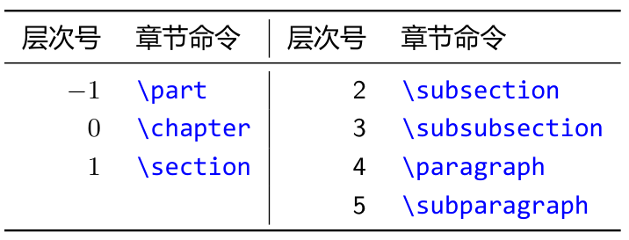
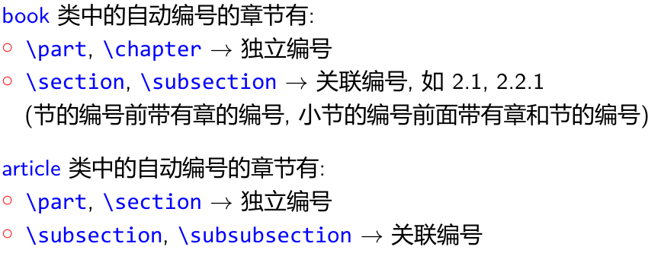
文档元素——章节 (续)
\part, \chapter, \section, \subsection, \subsubsection, \paragraph, \subparagraph
自动编号规则：
关于 counter（计数器)，可参看一份（不太）简短的 LaTeX2ε 介绍 8.3 节或潘建瑜老师 2023 年讲座
更改自动编号的层级： \setcounter{secnumdepth}{层次号}
例如： \setcounter{secnumdepth}{4} → 使 subsubsection 和 paragraph 都自动编号
修改章节计数器的值： \setcounter{section}{数}
计数器的从属关系(需放在导言区)：\numberwithin{从计数器}{主计数器}，例如 \numberwithin{equation}{section}
修改编号格式：例如 \renewcommand{\thesection}{\arabic{chapter}\Alph{section}}
thesection 表示节标题中编号的显示形式，类似还有 theequation、thesubsection……
arabic (数字)、roman (小写罗马数字)、Roman (大写罗马数字)、\Alph (大写字母)、\alph (小写字母) 等

Slide 59
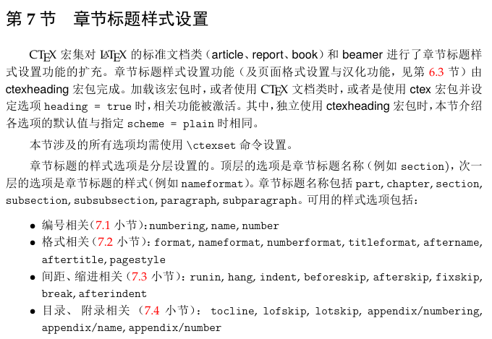
文档元素——章节 (续)
ctex 宏集定制了中文文档下更多有关章节样式的设置方法，可通过 \ctexset 指定。
详见 ctex 宏集手册第 7 节。具体示例： zhbook 中文书籍 LaTeX 模板 的 zhbook.cls 123-160 行

Slide 60
文档元素——目录
\tableofcontents
◦ 设置目录中显示的章节层次: \setcounter{tocdepth}{层次号}
- 请在 \tableofcontents 命令之前使用。
◦ 只有自动编号的章节才会在目录中显示 (带星号的章节不显示)
若需在目录中输出不自动编号的章节, 可使用下面的命令
\addcontentsline{toc}{章节名称}{条目内容}
\addtocontents{toc}{条目内容}
章节名称可以是 part, chapter, section, ...
第二个命令按原样输出条目内容, 且不显示页码
◦ 为了生成正确的目录, 一般需编译两次
◦ 章节标题和目录的高级定制: titlesec 和 titletoc 宏包 (详细用法参见宏包手册)

Slide 61
文档元素——交叉引用与超链接
交叉引用是 LaTeX 强大的自动排版功能的体现之一。
首先，在能够被交叉引用的地方，如章节、公式、图表、定理等位置使用 \label{标签}
然后，若要引用编号，则使用 \ref{标签}，若要引用页码，则使用 \pageref{标签}。
例见示例文档。
\label{标签} 的放置位置：
章节标题 在章节标题命令 \section 等之后紧接着使用。
行间公式 单行公式在公式内任意位置使用，推荐在末尾使用；
多行公式在每一行公式的任意位置使用。推荐在末尾换行符(\\)之前使用。
定理环境 在定理环境内部任意位置使用。
有序列表 在 enumerate 环境的每个 \item 命令之后、下一个 \item 命令之前任意位置使用。
图表标题 在图表标题命令 \caption 之后紧接着使用。→ 这个之后讲解
注意：为了生成正确的交叉引用，一般需要多次编译源代码。在使用不记编号的命令形式（\section*、\caption*、带可选参数的 \item 命令等）时不要使用 \label 命令，否则生成的引用编号不正确。

Slide 62
文档元素——交叉引用与超链接 (续)
超链接：\usepackage[选项列表]{hyperref}
注意：一般在所有宏包的最后引入！
会在有交叉引用的地方 (如目录, 书签, 参考文献, 公式等) 建立链接（无需额外操作）
也提供对外部文件, 互联网网址, 邮件地址的链接：
\url{https://wikipedia.org} % 仅一个参数（即网站链接），点击后即跳转
\nolinkurl{https://wikipedia.org} % 仅一个参数（即网站链接），点击后不跳转
\href{https://wikipedia.org}{Wiki} % 两个参数，第一个是网站链接，第二个是显示的文字，点击后即跳转
注1：参数里可直接输入如 %、& 这样的特殊符号。
注2：可在导言区自定义命令：\newcommand\email[1]{\href{mailto:#1}{\nolinkurl{#1}}}
然后使用 \email{邮箱地址}，点击即可跳转到邮件客户端，创建收件人为此地址的邮件。

Slide 63
文档元素——交叉引用与超链接 (续)
超链接：\usepackage[选项列表]{hyperref}
常用选项 (写在方括号中，也可通过 \hypersetup{选项列表} 来设置，后者在导言区、正文区均可用)：
◦ draft → 关闭所有超链接、书签等功能, 缺省为 false
◦ final → 开启所有超链接、书签等功能, 缺省为 true
◦ unicode → 支持超链接中的 Unicode 字符, 缺省为 true
◦ colorlinks → 使用彩色显示链接, 缺省为加方框
◦ linkcolor → 内部普通链接 (如页码、公式) 的颜色, 缺省为 red
◦ citecolor → 文献引用链接的颜色, 缺省为 green
◦ urlcolor → URL 链接的颜色, 缺省为 magenta
◦ breaklinks → 允许在链接中断行, 缺省不允许
◦ plainpages → 引用页码时无论页码格式如何一律显示为数字, 缺省为 false
◦ linktoc → 使目录里的章节标题(section)、页码(page)、两者(all)或无处(none)具有超链接, 缺省为 section
◦ linktocpage →使目录里的页码(page) 具有超链接, 缺省为 false
◦ bookmarks → 创建书签, 缺省为 true(该项不可用 hypersetup 指定)
◦ bookmarksopen → 是否展开书签(查看 PDF 时)
◦ bookmarksnumbered → 书签是否带章节编号
附注：生成书签时, 对于未被处理的命令或数学公式，就要在章节标题中使用如下命令，分别提供 LaTeX 代码和书签可用的纯文本：
\texorpdfstring{⟨LaTeX code⟩}{⟨PDF bookmark text⟩}
◦ pdfauthor → PDF 属性中的作者
◦ pdftitle → PDF 属性中的标题
◦ pdfsubject → PDF 属性中的主题
◦ pdfkeywords → PDF 属性中的关键词
上述四者默认值为空
◦ pdfstartview → 打开 PDF 时默认的显示样式, 常用的有 Fit(适合页面, 默认值), FitH(适合宽度), FitV(适合高度)
更多选项参见宏包手册

Slide 64
文档元素——摘要与引用
摘要：abstract 环境
◦ book 文档类没有摘要
◦ 如果文档类指定了 titlepage 选项，则单独成页；否则，单栏排版时相当于一个居中的小标题加一个 quotation 环境，双栏排版时相当于 \section* 定义的一节。
◦ 用一个不编号的 section 代替亦可。
引用：（注意，不是交叉引用）
quote 用于引用较短的文字，首行不缩进；quotation 用于引用若干段文字，首行缩进。引用环境较一般文字有额外的左右缩进。
verse 用于排版诗歌，与 quotation 恰好相反，verse 是首行悬挂缩进的。

Slide 65
文档元素——列表环境
无序列表：（带相同的标签）
\begin{itemize}
\item[标签] 条目内容
· · ·
\end{itemize}
有序列表：（条目标签为自动编号的符号）
\begin{enumerate}
\item[标签] 条目内容
· · ·
\end{enumerate}
描述：（人工指定各条目的标签）
\begin{description}
\item[标签1] 内容1
\item[标签2] 内容2
\end{description}
附注：
1) 重新定义标签（见配套演示文档）
2) 可用 list 环境或 enumitem 宏包定制各种列表间距、列表标签、引用等。可参考其帮助文档。例可见配套演示文档。

Slide 66
文档元素——图片与表格
图片： \usepackage{graphicx} % 导言区使用
\includegraphics[选项]{图形文件名}
◦ 支持的图片格式: pdf, jpg, png (pdfLaTeX 和 XeLaTeX 编译)
- eps 格式的图片 → 使用 epstopdf 宏包, 自动将 eps 转换为 pdf
◦ 图形文件名中可以含路径
◦ 常用选项有
- width, height → 指定图形的宽度和高度 (若只指定宽度或高度, 则按比例缩放)
- scale → 缩放因子, 如 scale=0.8
表格：一份（不太）简短的 LaTeX2ε 介绍 3.6 节，补充例子见示例文档。
如果要插入图表标题、引用图表，一般需要配合浮动体来使用（一份（不太）简短的 LaTeX2ε 介绍 3.9 节）
其实很重要，本应占据较大的篇幅，但是原文档写得太好了，懒得整理了 👉👈
❗

Slide 67
文档元素——代码（摘录）
verbatim 环境以等宽字体排版代码，将一段代码原样转义输出，回车和空格也如其原本一般，分别起到换行和空位的作用；带星号的版本更进一步，将空格显示成“␣”。
要在行内排版简短的代码或关键字，可使用 \verb 命令：\verb⟨delim⟩⟨code⟩⟨delim⟩
⟨delim⟩ 标明代码的分界位置，前后必须一致，除字母、空格或星号外，可任意选择，不与代码本身冲突即可，习惯上使用 | 符号。同 verbatim 环境，\verb 后也可以带一个星号，以显示空格。
\verb 命令对符号的处理比较复杂，一般不能用在其它命令的参数里，否则多半会出错。
高级定制：（详情请参考各自的帮助文档）
verbatim 宏包优化了 verbatim 环境的内部命令，并提供了 \verbatiminput 命令用来直接读入文件生成代码环境，fancyvrb 宏包提供了可定制格式的 Verbatim 环境；
listings、minted 宏包更进一步，可生成关键字高亮的代码环境，支持各种程序设计语言的语法和关键字。
algorithm + algpseudocode / algorithm2e：排版算法、伪代码。更多： LaTeX - 算法（伪代码）排版、用 LaTeX 优雅地书写伪代码——algorithm2e 简明指南

Slide 68
文档元素——脚注和边注
使用 \footnote 命令可以在页面底部生成一个脚注：\footnote{脚注内容}，例见示例文档。
还可以自定义脚注的标记：\footnote[标记]{脚注文本}
有些情况下（比如在表格环境、各种盒子内）使用 \footnote 并不能正确生成脚注。我们可以分两步进行，先使用 \footnotemark 为脚注计数，再在合适的位置（和脚注内容在同一页）用 \footnotetext 生成脚注。例见示例文档。
使用 \marginpar 命令可在边栏位置生成边注：\marginpar[⟨left-margin⟩]{⟨right-margin⟩}
如果只给定了 ⟨right-margin⟩（花括号中的参数），那么边注在奇偶数页文字相同；
如果同时给定了 ⟨left-margin⟩（方括号中的参数），则偶数页使用 ⟨left-margin⟩ 的文字。
例见示例文档。

Slide 69
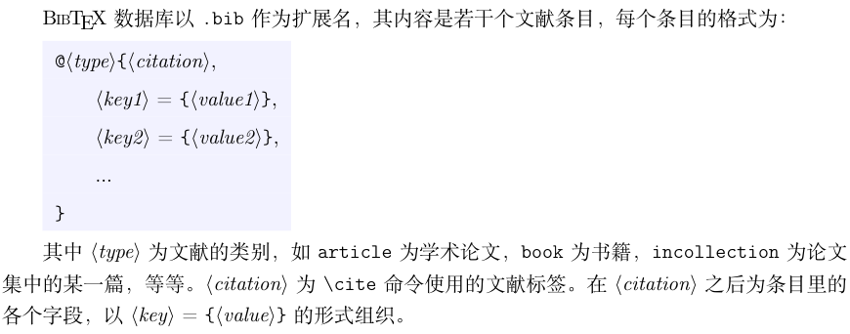
文档元素——参考文献
BIBTEX：一份（不太）简短的 LaTeX2ε 介绍 6.1.2 节
第一步：准备一份 BIBTEX 数据库，假设数据库文件名为books.bib，和 LaTeX 源代码一般位于同一个目录下。
@article{Alice13,
title = {Demostration of bibliography items},
author = {Alice Axford and Bob Birkin and Charlie Copper and Danny Dannford},
year = {2013},
month = {Mar},
journal = {Journal of \TeX perts},
volume = {36},
number = {7},
pages = {114-120}}
所有类别的文献条目格式请参考 btxdoc.pdf 。
多数时候，我们无需自己手写 BIBTEX 文献条目。从Google Scholar 或者期刊/数据库的网站上都能够导出 BIBTEX 文献条目，老牌的文献管理软件 EndNote、Zotero 也支持生成 BIBTEX 格式的数据库。

Slide 70
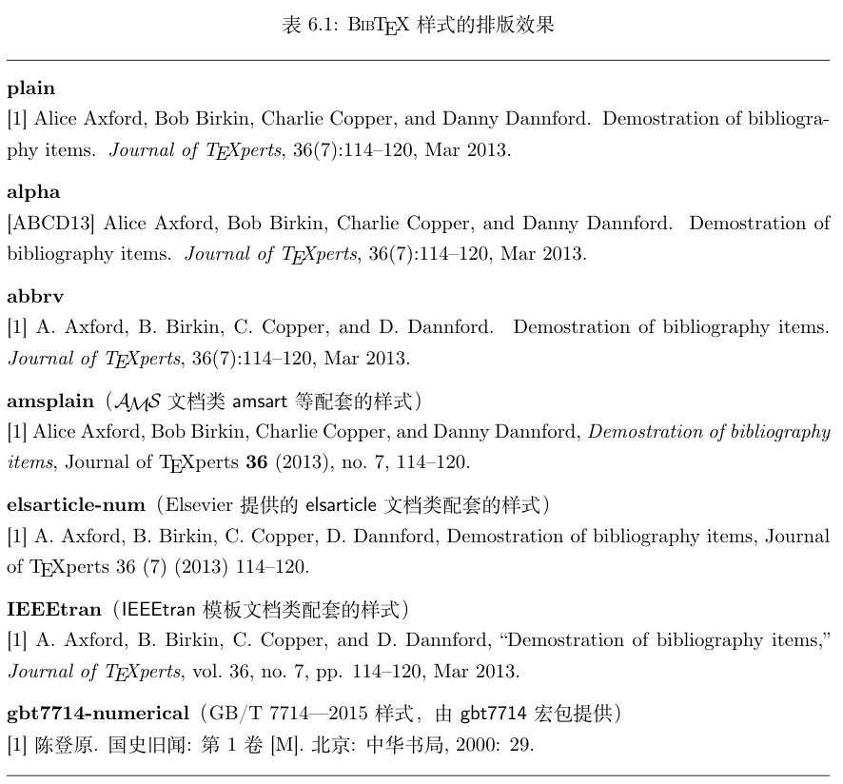
文档元素——参考文献 (续)
BIBTEX：一份（不太）简短的 LaTeX2ε 介绍 6.1.3 节
第一步：准备一份 BIBTEX 数据库，假设数据库文件名为books.bib，和 LaTeX 源代码一般位于同一个目录下。
第二步：在源代码中添加必要的命令，最简示例：
\documentclass{article}
\bibliographystyle{plain} % 设定参考文献的格式

Slide 71
文档元素——参考文献 (续)
BIBTEX：一份（不太）简短的 LaTeX2ε 介绍 6.1.4、6.1.5 节
第一步：准备一份 BIBTEX 数据库，假设数据库文件名为books.bib，和 LaTeX 源代码一般位于同一个目录下。
第二步：在源代码中添加必要的命令，最简示例：
\documentclass{article}
\bibliographystyle{plain} % 设定参考文献的格式
\begin{document}
\section{Some words}
Some excellent books, for example, \cite{citation1}
and \cite{citation2} \ldots % 在正文中用 cite 引用参考文献
% 用\nocite{⟨citation⟩} 命令列出未被引用的文献， \nocite{*} 则让所有未被引用的文献都列出
\bibliography{books} % 在需要列出参考文献的位置用 \bibliography{BIBTEX 数据库的文件名}，不要带 .bib 扩展名。
\end{document}
编译过程使用的命令如下（可以略去扩展名）：
xelatex demo
bibtex demo
xelatex demo
xelatex demo
高级定制：natbib 宏包（详见手册 或 一份（不太）简短的 LaTeX2ε 介绍 6.1.5 节）

Slide 72
文档元素——参考文献 (续)
biblatex：一份（不太）简短的 LaTeX2ε 介绍 6.1.6 节
第一步：准备一份 BIBTEX 数据库，假设数据库文件名为books.bib，和 LaTeX 源代码一般位于同一个目录下。
第二步：在源代码中添加必要的命令，最简示例：
\documentclass{ctexart}
% 使用符合 GB/T 7714-2015 规范的参考文献样式
\usepackage[style=gb7714-2015]{biblatex}
% 注意加 .bib 扩展名
\addbibresource{egbibdata.bib}
\begin{document}
见文献\cite{caimin2006}。 % 在正文中用 cite 引用参考文献
\printbibliography[heading=bibintoc] % 列出参考文献，方括号中的参数设置是使其标题列进目录
\end{document}
样式：例如
% 同时调用 gb7714-2015.bbx 和 gb7714-2015.cbx
\usepackage[style=gb7714-2015]{biblatex}
% 著录样式调用 gb7714-2015.bbx，引用样式调用 biblatex 宏包自带的 authoryear
\usepackage[bibstyle=gb7714-2015,citestyle=authoryear]{biblatex}
引用：除 \cite 命令外，还可以使用丰富的命令达到不同的效果：
\citeauthor 和 \citeyear 分别单独引用作者和年份
\textcite 和 \parencite 分别生成形如 (Axford et al., 2013) 和 Axford et al. (2013) 的人名——年份引用 (分别类似 natbib 宏包提供的 \citet 和 \citep 命令)
脚注式引用 \footcite

Slide 73
文档元素——参考文献 (续)
两种方式之对比：
BIBTEX
biblatex
第一步：准备一份 BIBTEX 数据库，假设数据库文件名为books.bib，和 LaTeX 源代码一般位于同一个目录下。
第二步：在源代码中添加必要的命令，最简示例：
\documentclass{article}
\bibliographystyle{plain} % 设定参考文献的格式
\begin{document}
\section{Some words}
Some excellent books, for example, \cite{citation1}
and \cite{citation2} \ldots % 在正文中用 cite 引用参考文献
% 用\nocite{⟨citation⟩} 命令列出未被引用的文献， \nocite{*} 则让所有未被引用的文献都列出
\bibliography{books} % 在需要列出参考文献的位置用 \bibliography{BIBTEX 数据库的文件名}，不要带 .bib 扩展名。
\end{document}
第一步：同左侧。
第二步：在源代码中添加必要的命令，最简示例：
\documentclass{ctexart}
% 使用符合 GB/T 7714-2015 规范的参考文献样式
\usepackage[style=gb7714-2015]{biblatex}
% 注意加 .bib 扩展名
\addbibresource{egbibdata.bib}
\begin{document}
见文献\cite{caimin2006}。 % 在正文中用 cite 引用参考文献
\printbibliography[heading=bibintoc] % 列出参考文献，方括号中的参数设置是使其标题列进目录
\end{document}

Slide 74
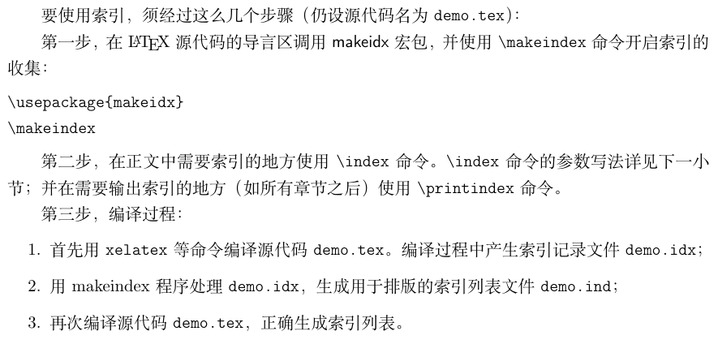
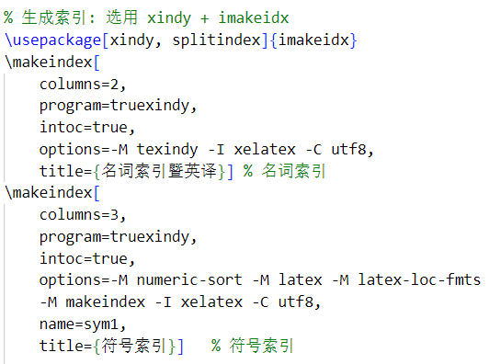
文档元素——索引
一份（不太）简短的 LaTeX2ε 介绍 6.2 节
高级定制：imakeidx 宏包
可能需要附加：tocbibind、idxlayout 宏包
李文威《代数学方法》中的设置

Slide 75
六
文本样式
更多请看 一份（不太）简短的 LaTeX2ε 介绍 第五章

Slide 76
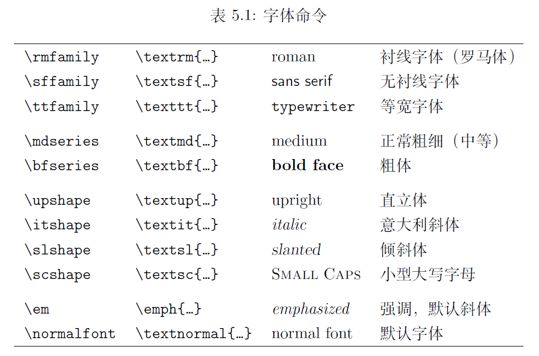
文本样式——字体之属性
声明 命令 效果 备注
族（family）
字体的概观样式
系列（series）
字体的宽度和权重（黑度）
形状（shape）
字体的高矮和倾斜
使用例 (如加粗)：{\bfseries 这些文本加粗} 或 \textbf{这些文本加粗}

Slide 77
文本样式——字体之设置
设置字体的命令之一：setCJKfamilyfont
\setCJKfamilyfont{<自定义名称>}{<字体名称或字体文件名>}
\newcommand{<自定义命令>}{\CJKfamily{<自定义名称>}}
例：
\setCJKfamilyfont{STSong}{STZhongsong} % 设置字体，字体名后也可带扩展名 (如 STZhongsong.ttf)
\newcommand{\STSong}{\CJKfamily{STSong}} % 新定义字体命令
然后，\STSong 就可以作为字体命令使用了(形式为声明)。如：{\STSong 这是华文中宋}
更多命令：（如 \setmainfont、\setmonofont、\setmainfont、\setCJKmainfont、\setCJKsansfont、\setCJKmonofont）
在 LaTeX 中使用 OpenType 字体 | Stone Zeng’s Site；一份（不太）简短的 LaTeX2ε 介绍 5.1 节
字体名称或字体文件名查询：
Windows 系统：在 C:\Windows\Fonts 下可通过“预览”和“属性”查看。
Linux（类 Unix）系统：可通过 fc-list 命令查看。（需装有 fontconfig。Windows 系统也可尝试）

Slide 78
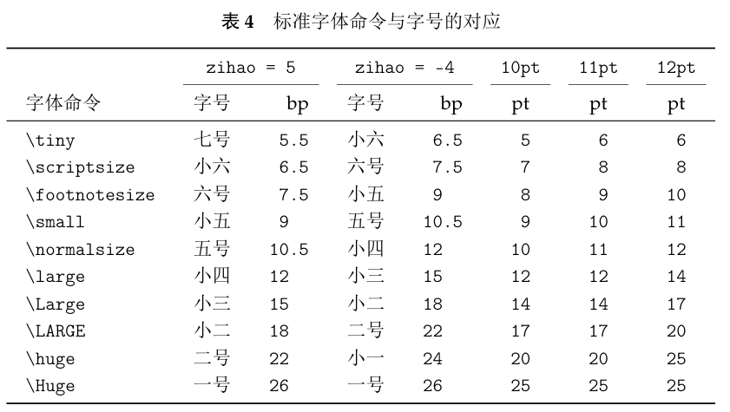

文本样式——字号
上面这些命令全都是声明，使用时需套上大括号。
例如：{\zihao{3}这是三号字}、{\small 这些文字较小}

Slide 79



文本样式——颜色
高级彩色盒子：tcolorbox 宏包，手册中给出了大量的例子！

Slide 80

文本样式——颜色
自定义颜色并使用：例如 \definecolor{alizarin}{rgb}{0.82, 0.1, 0.26}

Slide 81
七
其他

Slide 82
其他
用 Beamer 制作幻灯片：潘建瑜老师 2023 年讲座 第六节，非常适合入门
可以自学 Markdown，语法简单，适合用于日常随笔 / 课堂笔记：Markdown 基本语法 | Markdown 教程
还可以自学 Typst，兼具 Markdown 语法简单和 LaTeX 排版精美的特点，并且定制功能更加方便
推荐阅读：数学写作漫谈：北京大学李文威教授 2014 年 10 月在中国科学院大学中关村园区的报告
（第二节）写作的目的是交流思想，应做到体贴和自信
（第三节）选择合适的体裁、具有合理的结构
（第四节）文章主干：控制节奏、善用引用、学习“讲人话”……
（第五节）排版本身很重要：“Easy reading is damn hard writing.”
（第六节）怎么作口头报告：优秀的讲者 = Grothendieck + 郭德纲
培训会结束，学习无止境，希望我们共同不断进步！

Slide 83
谢谢! Q&A?
吴俊达 2025.12

